Slide 1
Komuna e Tuzit
Opština Tuzi
Istraživanje o poslovnom ambijentu i kadrovskim potrebama privrednih subjektata na teritoriji
opštine Tuzi
Rezultati istraživanja
01. septembar, 2024

Slide 2
Sadržaj
01
Pozadina istraživanja
05
Tržište rada - zaposleni
02
Ključni izazovi
06
Tržište rada - projekcije
03
Metodologija
07
Obrazovanje i saradnja
04
Poslovni ambijent

Slide 3
Pozadina istraživanja
Sa ciljem ekonomskog razvoja i kreiranja povoljnog poslovnog okruženja, Opština Tuzi je sprovela istraživanje o poslovnom ambijentu i kadrovskim potrebama privrednih subjekata.
Razumijevanjem poslovnog okruženja iz ugla privrednika i njihovih potreba, nastoje se adresirati ključni problemi i potrebe za razvoj privrede na lokalnom nivou. Svrha ovog istraživanja je prikupljanje polaznih informacija u cilju ocjene postojećeg stanja i kreiranja programa i podrške za razvoj biznisa.

Slide 4
Ključni izazovi
Israživanje ima za cilj da analizira postojeće stanje za bavljenje biznisom na lokalnom nivou sa aspekta privrednika, analizirajući ključne prepreke i izazove sa kojima se susreću privrednici na lokalnom nivou. Cilj istraživanja je identifikovati ključne izazove i potrebe, kako bi se kreiralne politike razvoja i unaprijedio poslovni ambijent.
Predmet istraživanja
Cilj istraživanja je da precizira izazove sa kojima se susreću privrednici na lokalnom nivou i ponudi konkretan uvid za njihovo prevazilaženje.
Značaj istraživanja
Razumijevanje poslovnog okruženja i potreba poslodavaca u pogledu tržišta rada je ključno za razvoj biznisa i konkurentnosti privrede na lokalnom nivou u uslovima sve veće konkurencije.
Ključna pitanja
Kakav je poslovni ambijent za razvoj biznisa i koje su glavne prepreke, kakvo je trenutno tržište rada i vještine zaposlenih, potrebe radne snage u narednom periodu, ocjena sistema obrazovanja i šta je potrebno unaprijediti u cilju obezbjeđivanja adekvatne radne snage?

Slide 5
Metodologija
Metoda istraživanja: kvantitativno istraživanje sprovedeno putem direktnog intervjua (licem u lice) putem struktuiranog upitnika
Ciljna grupa: privredni subjekti na teritoriji opštine Tuzi
Veličina i struktrura uzorka: 65 privrednih subjekata strukturirana na osnovu sektora djelatnosti
Period istraživanja: 4. jula – 8. avgusta 2024. god.
Obrada podataka: obrada sa svim potrebnim logičkim kontrolama odrađena je u SPSS programu (Statistical Package for the Social Sciences)

Slide 6
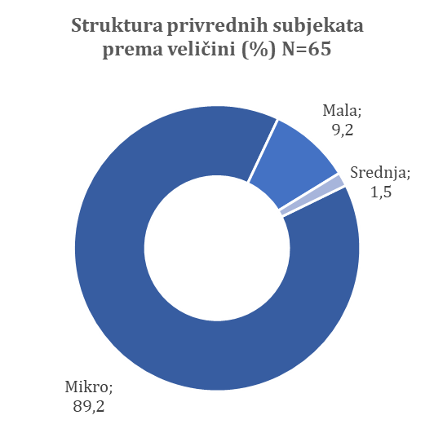
Struktura uzorka i karakteristike privrednih subjekata
Sektor djelatnosti | Broj | Učešće (%)
A. Poljoprivreda, šumarstvo i ribarstvo | 2 | 3,1
B. Vađenje ruda i kamena | 1 | 1,5
C. Prerađivačka industrija | 9 | 13,8
F. Građevinarstvo | 1 | 1,5
G. Trgovina na veliko i trgovina na malo i popravka motornih vozila i motocikala | 20 | 30,8
H. Saobraćaj i skladištenje | 1 | 1,5
I. Usluge smještaja i ishrane | 19 | 29,2
M. Stručne, naučne i tehničke djelatnosti | 2 | 3,1
N. Administrativne i pomoćne uslužne djelatnosti | 3 | 4,6
S. Ostale uslužne djelatnosti | 7 | 10,8
Ukupno | 65 | 100,0

Slide 7
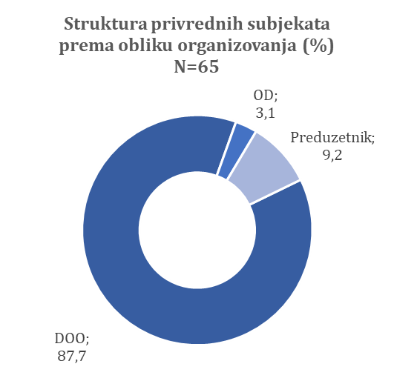
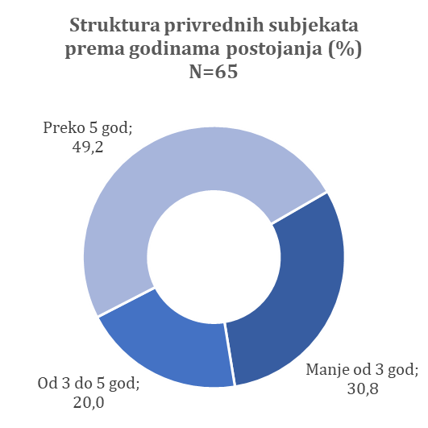
Struktura uzorka i karakteristike privrednih subjekata

Slide 8
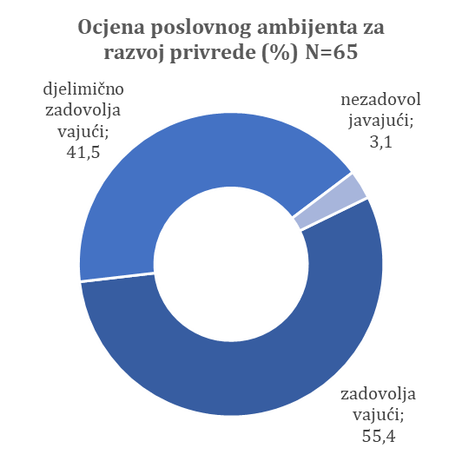
Poslovni ambijent
Ocjenjujući različite aspekte poslovnog ambijenta poput saradnje lokalne samouprave sa privredom, promocije ulaganja, podrške razvoju privrede, administrativnih procedura, kvaliteta komunalnih usluga i nihovom cijenom, može se zaključiti da je većina privrednika zadovoljna, u većoj ili manjoj mjeri.

Slide 9
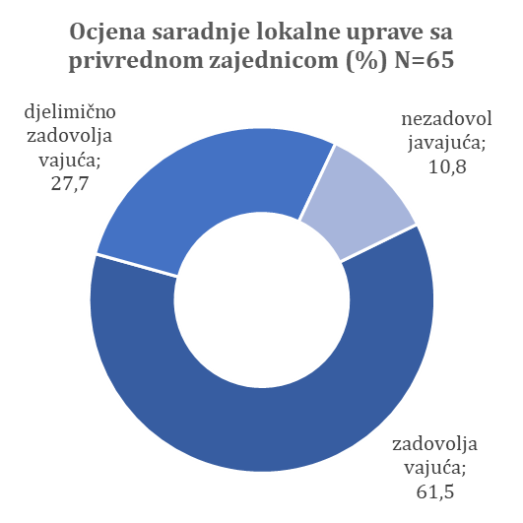
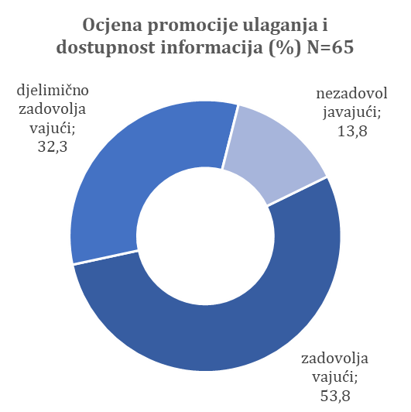
Aktivnost lokalne samouprave i saradnja sa privredom

Slide 10
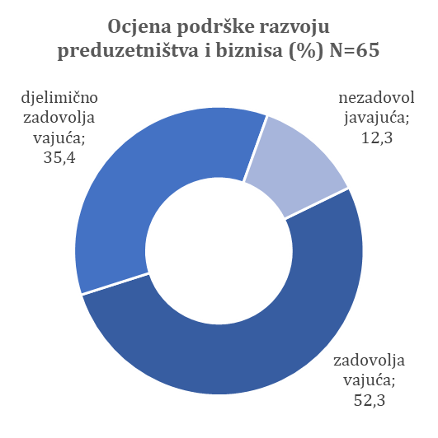
Podrška razvoju preduzetništva i biznisa
Prema mišljenju nešto više od polovine privrednika, postojeća podrška razvoju predzetništva i biznisa je zadovoljavajuća, dok nešto manje od pola smatra da postoji prostor za unapređenje.
Najveći broj ispitanika (50,8%) je istakao da bi im najviše značila finansijska podrška (subvencije, poreske olakšiće, grantovi, beskamatni krediti i sl.) za unapređenje poslovanja, dok se kao drugi najznačajni faktor navodi unapređenje infrastrukture, od čega čak 9,2% je navelo više parking mijesta.
Takođe, ispitanici smatraju da je potrebna bolja saradnja sa lokalnom samoupravom i veće uključivanje lokalne radove.

Slide 11
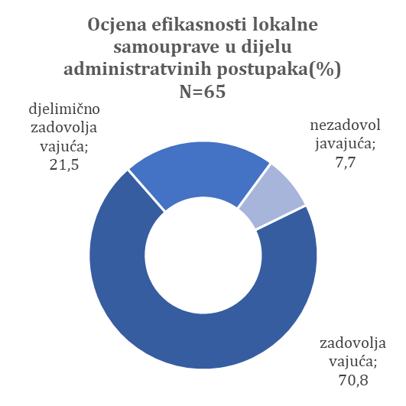
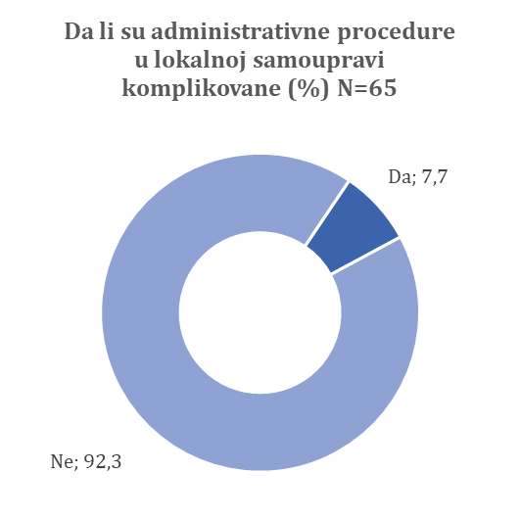
Efikasnost lokalne samouprave i administratvne procedure
Mali procenat ispitanika je naveo da su komplikovane administrativne procedure navodeći: uopšteno sve, građevinske dozvole (UT uslovi – nema DUP-a), procedure za preduzetništvo i sporost administracije.

Slide 12
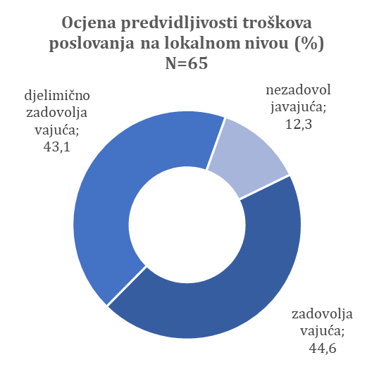
Predvidljivost troškova poslovanja na lokalnom nivou
Predvidljivost troškova poslovanja je jedan od ključnih aspekata za efikasno upravljanje poslovanje i planiranjem razvoja, stvarajući stabilan ambijent i povjerenje investitora.
Rezultati istraživanja pokazuju da manje od polovine privrednika (44,6%) smatra da je predvidljivost troškova na lokalnom nivou zadovoljavajuća.

Slide 13
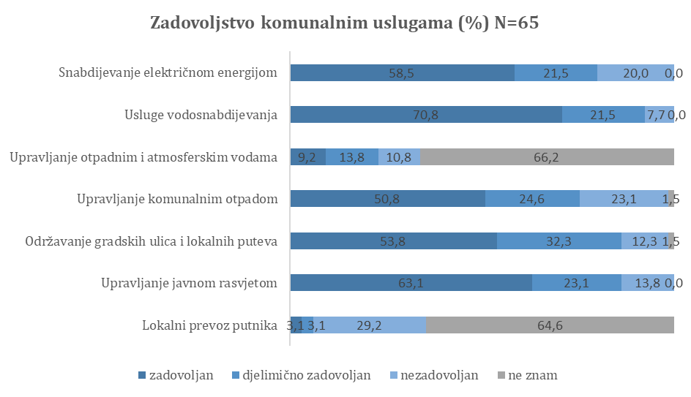
Komunalne usluge
Kavalitetna komunalna infrastruktura i komunalne usluge predstavljaju osnov za pokretanje i razvoj biznisa.
Prema ocjenama privrednika najveći stepen zadovoljstva je izražen u dijelu usluga vodosnabdijevanja, upravljanja javnom rasvjetom i snabdjevanja električnom energijom.
Najmanji stepen zadovoljstva izražen je u dijelu usluga upravljanja otpadnim i atmosferskim vodama i lokalnom prevozu putnika.

Slide 14
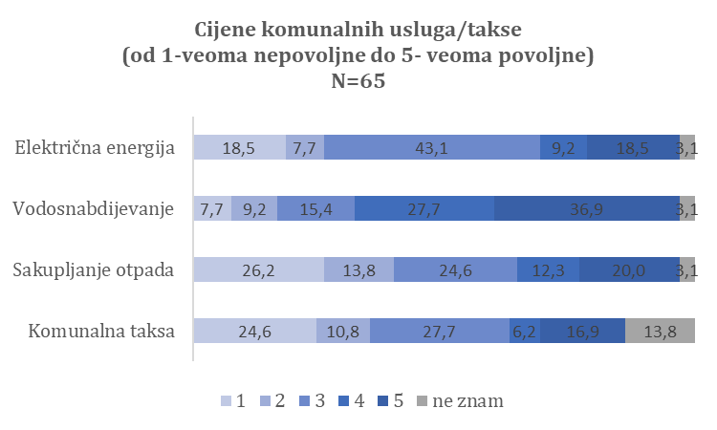
Komunalne usluge - cijene
Prema ocjenama ispitanika u pogledu cijena komunalnih usluga/taksi, privrednici su najzadovoljniji cijenom usluge vodosnabdijevanja, dok su najmanje zadovoljnji visinom cijena za sakupljanje komunalnog otpada i visinom komunalnih taksi.

Slide 15
Građevninske dozvole
Svega 18,5% ispitanika je imalo iskustva u proceduri pribavljanja građevinske dozvole.
Najveći broj ispitanika (58,3%) je ocijenio proceduru i vrijeme za dobijanje građevinske dozvole kao zadovoljavajuću, kao djelimično zadovoljavajuću 16,7%, dok je 25,0% ispitanika ocijenilo kao nezadovoljavajuće.
Takođe, sa prosječnom ocjenom od 3,58 može se zaključiti da troškovi pribavljanja građevinske dozvole ne predstavljaju značajnu prepreku.
Ipak, najzanačajnije prepreke prilikom pribavljanja građevinske dozvole predstavljaju: nedostatak planske dokumentacije (44,4%), nejasne procedure (33,3%), dug period dobijanja dozvola (33,3%), nedostatak informacija o potrebnoj dokumentaciji (22,2%) i dr.

Slide 16
Tržište rada - zaposleni
Sektor djelatnosti | Broj | Učešće (%)
A. Poljoprivreda, šumarstvo i ribarstvo | 4 | 1,4
B. Vađenje ruda i kamena | 1 | 0,4
C. Prerađivačka industrija | 36 | 13,0
F. Građevinarstvo | 4 | 1,4
G. Trgovina na veliko i trgovina na malo i popravka motornih vozila i motocikala | 130 | 46,9
H. Saobraćaj i skladištenje | 4 | 1,4
I. Usluge smještaja i ishrane | 75 | 27,1
M. Stručne, naučne i tehničke djelatnosti | 5 | 1,8
N. Administrativne i pomoćne uslužne djelatnosti | 6 | 2,2
S. Ostale uslužne djelatnosti | 12 | 4,3
Ukupno | 277 | 100,0
Analizom tržišta rada prikazana je struktura radne snage, odnosno zaposlenih u preduzećima u pogledu stručnih kvalifikacija, vrsti poslova i potrebnih vještina.
Prema rezultatima istraživanja, najveći broj radnika je zaposlen u sektoru djelatnosti trgovine na veliko i malo i usluga smještaja i hrane.

Slide 17
Zaposleni prema stepenu stručne spreme i vrsti posla
Stručna sprema | Broj | Učešće (%) |  | Vrsta posla | Broj | Učešće (%)
Nezavršena osnovna škola/osnovna škola | 13 | 4,7 |  | Rukovodioci (direktori/manadžeri) | 67 | 24,2
Polukvalifikovani radnici | 0 | 0,0 |  | Stručnjaci sa visokim obrazovanjem | 17 | 6,1
Srednja škola (III) | 3 | 1,1 |  | Tehničari i slična zanimanja | 10 | 3,6
Srednja škola (IV) | 228 | 82,3 |  | Administrativni službenici | 2 | 0,7
Viša škola | 3 | 1,1 |  | Lične usluge | 0 | 0,0
Bachelor (180 ECTS) | 9 | 3,2 |  | Ugostiteljska i trgovačka zanimanja | 160 | 57,8
Specijalističke/Diplomske studije (240 ECTS) | 18 | 6,5 |  | Zanatlije | 14 | 5,1
Magistarske | 3 | 1,1 |  | Rukovaoci mašina, monteri | 7 | 2,5
Doktorat | 0 | 0,0 |  | Jednostavna zanimanja | 0 | 0,0
Ukupno | 277 | 100 |  | Ukupno | 277 | 100

Slide 18
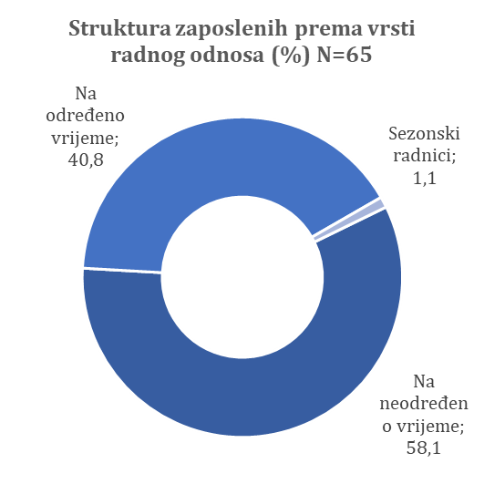
Zaposleni prema vrsti radnog odnosa
Prema rezultatima istraživanja, nešto manje od 3/5 čine zaposlenih lica sa ugovorom na neodređeno vrijeme, dok 2/5 čine zaposleni sa ugovorom na određeno vrijeme.

Slide 19
Potrebna znanja i vještine - obuke
Istraživanjem obuhvaćene su karakteristike postojeće rade snage tj. zaposlenih u privrednim subjektima.
Predstavnici privrednog sektora upitani su koja znanja i vještine je potrebno dodatno unaprijediti kod postojećih zaposlenih.
Prema rezultatima istraživanja 86,2% ispitanika smatra da zaposleni treba da unaprijede neko znanje ili vještinu kroz obuke, dok svega 13,8% ispitanika nije iskazalo potrebu za obukama zaposlenih.
Predložene obuke su podijeljene na dvije grupe radnika: radnici tipa A (stručnjaci sa visokim obrazovanje) i radnici tipa B (kvalifikovani radnici sa srednjom srtučnom spremom).
Od ukupnog broja predloženih obuka, 89,1% se odnosi na radnike tipa B, dok se 10,9% obuka odnosi na radnike tipa A.

Slide 20
Obuke za postojeće zaposlene – radnici tipa A
Obuka | Broj | Učešće (%) | Obuka | Broj | Učešće (%)
Poslovna komunikacija | 3 | 5,7 | E-trgovina | 5 | 9,4
Organizacione sposobnosti | 5 | 9,4 | Upravljanje u proizvodnji | 0 | 0,0
Poznavanje rada na računaru | 4 | 7,5 | Upravljanje kvalitetom i standardi | 1 | 1,9
Poznavanje engleskog jezika | 4 | 7,5 | Upravljanje ljudskim resursima | 2 | 3,8
Poznavanje drugog stranog jezika | 2 | 3,8 | Priprema biznis plana | 2 | 3,8
Tržišni trendovi i regulativa | 3 | 5,7 | Informacione tehnologije | 2 | 3,8
Marketing i prodaja | 2 | 3,8 | Strateško planiranje | 0 | 0,0
Uvoz/izvoz i povezana znanja i vještine | 2 | 3,8 | Zaštita životne sredine i standardi | 1 | 1,9
Finansijski menadžment | 3 | 5,7 | Osnovna znanja i vještine potrebna za radno mjesto | 0 | 0,0
Računovodstvo | 2 | 3,8 | Napredna znanja i vještine potrebna za radno mjesto | 4 | 7,5
Upravljanje troškovima | 4 | 7,5 | Druga znanja i vještine | 0 | 0,0
Razvoj proizvoda | 2 | 3,8 | Ukupno | 53 | 100

Slide 21
Obuke za postojeće zaposlene – radnici tipa B
Obuka | Broj | Učešće (%) | Obuka | Broj | Učešće (%)
Poslovna komunikacija | 85 | 19,6 | E-trgovina | 9 | 2,1
Organizacione sposobnosti | 69 | 15,9 | Upravljanje u proizvodnji | 6 | 1,4
Poznavanje rada na računaru | 59 | 13,6 | Upravljanje kvalitetom i standardi | 1 | 0,2
Poznavanje engleskog jezika | 84 | 19,4 | Upravljanje ljudskim resursima | 11 | 2,5
Poznavanje drugog stranog jezika | 0 | 0,0 | Priprema biznis plana | 5 | 1,2
Tržišni trendovi i regulativa | 8 | 1,8 | Informacione tehnologije | 6 | 1,4
Marketing i prodaja | 25 | 5,8 | Strateško planiranje | 1 | 0,2
Uvoz/izvoz i povezana znanja i vještine | 2 | 0,5 | Zaštita životne sredine i standardi | 1 | 0,2
Finansijski menadžment | 12 | 2,8 | Osnovna znanja i vještine potrebna za radno mjesto | 0 | 0,0
Računovodstvo | 10 | 2,3 | Napredna znanja i vještine potrebna za radno mjesto | 0 | 0,0
Upravljanje troškovima | 16 | 3,7 | Druga znanja i vještine | 0 | 0,0
Razvoj proizvoda | 23 | 5,3 | Ukupno | 433 | 100

Slide 22
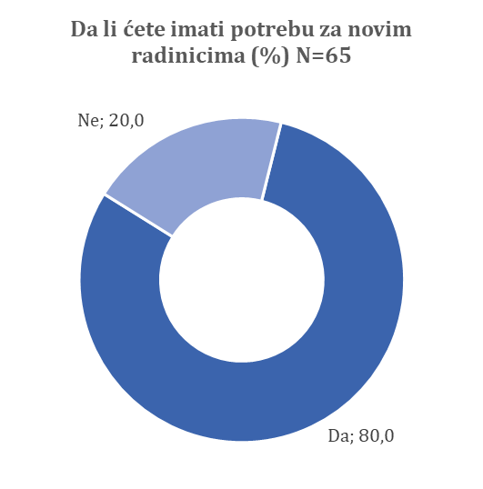
Tržište rada – projekcije
Projekcije potrebne radne snage i struktura prema vrsti poslova definisana je na osnovu iskazanih potreba privrednih subjekata obuhvaćenih istraživanjem.
Prema rezultatima istraživanja, u narednih dvije godine 80% postojećih privrednih subjekata će imati potrebu za zapošljavanjem novih radnika.

Slide 23
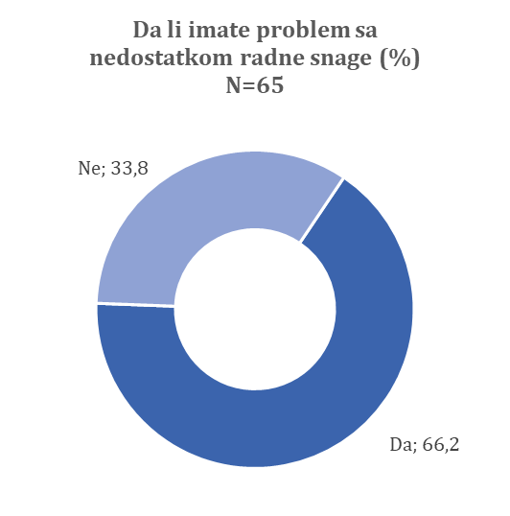
Potreba za radnom snagom
Razlozi nedostatka radne snage
 | Odgovori |  | Procenat slučajeva
 | N | %
Nezainteresovanost | 16 | 32,0% | 37,2%
Deficitarno zanimanje (nema kadrova na tržištu rada) | 15 | 30,0% | 34,9%
Nedostatak znanja i vještina | 8 | 16,0% | 18,6%
Nedostatak radnog iskustva | 6 | 12,0% | 14,0%
Nezadovoljavajući uslovi rada | 4 | 8,0% | 9,3%
Neodgovarajući nivo obrazovanja | 1 | 2,0% | 2,3%

Slide 24
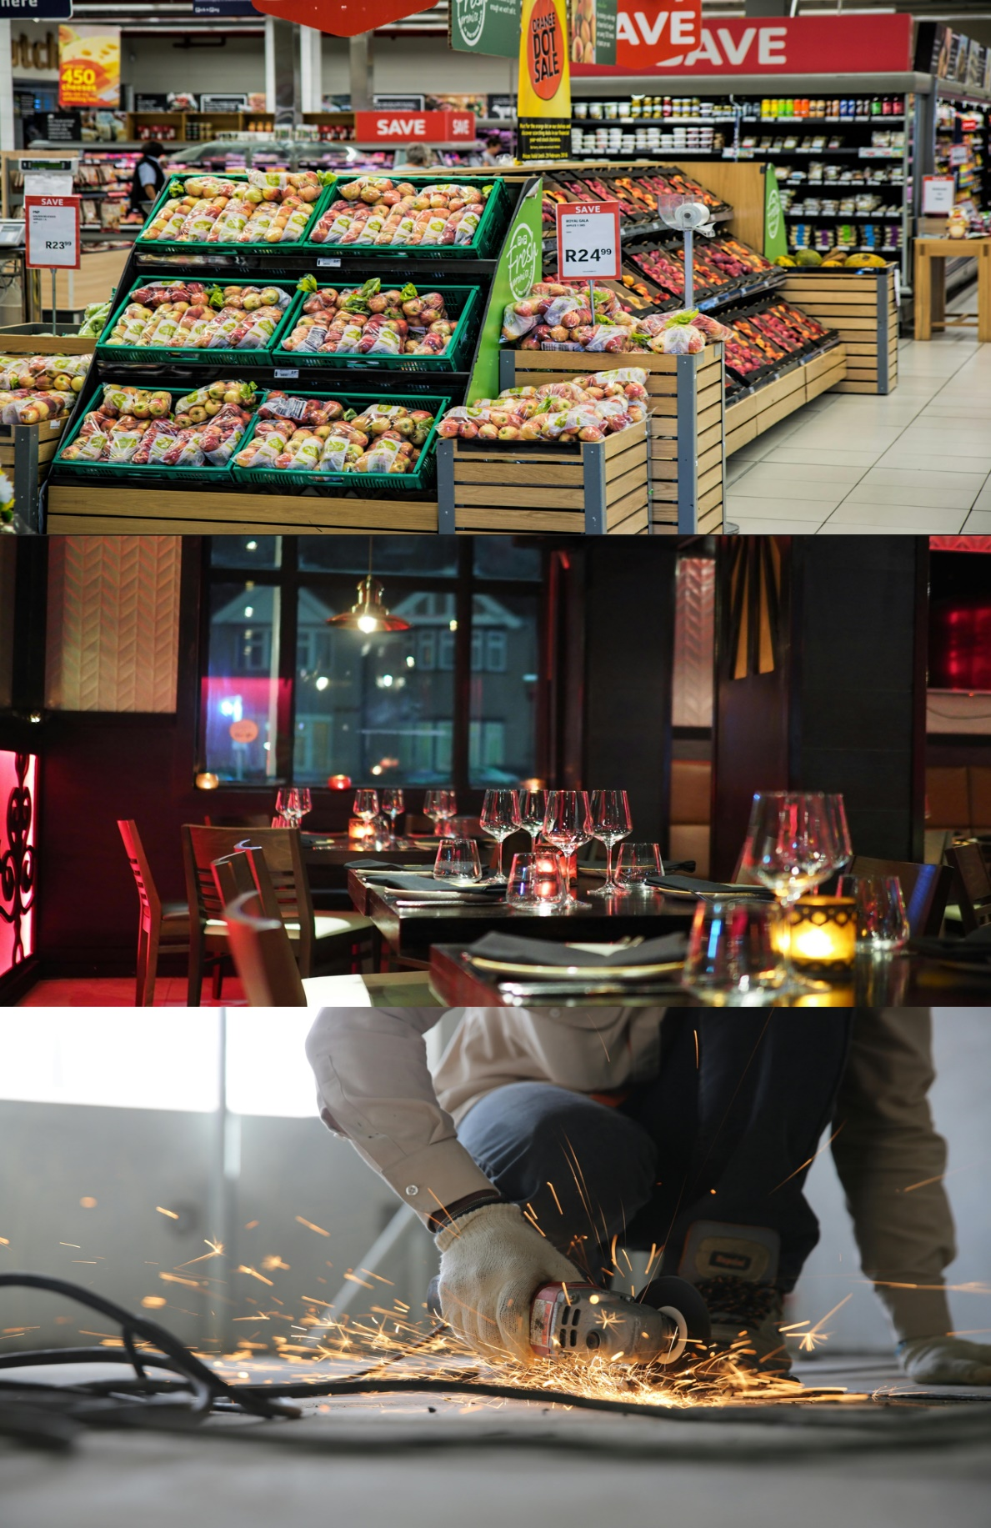
Potrebna radna snaga prema sektorima djelatnosti
Sektor djelatnosti | Broj | Učešće (%)
A. Poljoprivreda, šumarstvo i ribarstvo | 1 | 0,5
B. Vađenje ruda i kamena | 3 | 1,5
C. Prerađivačka industrija | 30 | 14,9
F. Građevinarstvo | 5 | 2,5
G. Trgovina na veliko i trgovina na malo i popravka motornih vozila i motocikala | 61 | 30,3
H. Saobraćaj i skladištenje | 4 | 2,0
I. Usluge smještaja i ishrane | 79 | 39,3
M. Stručne, naučne i tehničke djelatnosti | 2 | 1,0
N. Administrativne i pomoćne uslužne djelatnosti | 2 | 1,0
S. Ostale uslužne djelatnosti | 14 | 7,0
Ukupno | 201 | 100,0

Slide 25
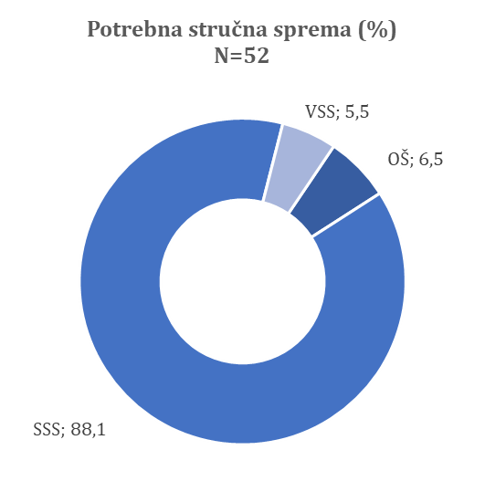
Potrebna radna snaga – stručna sprema i način selekcije kadrova
Prema procjenama preduzetnika u narednom periodu će najviše biti tražena radne snaga sa srednjom stručnom spremom.
Istraživanje je pokazalo da privrednici najčešće koriste preporuke prilikom odabira i zapošljavanja kadrova.
Princip odabrira i zapošljavanja kadrova
 | Odgovori |  | Procenat slučajeva
 | N | %
Putem javnog konkursa | 12 | 15,6% | 18,5%
Preko agencije za zapošljavanje | 5 | 6,5% | 7,7%
Po preporuci | 58 | 75,3% | 89,2%
Ostalo | 2 | 2,6% | 3,1%

Slide 26
Potrebna radna snaga – grupe zanimanja
Grupa zanimanja | Broj | Učešće (%) | Obuka | Broj | Učešće (%)
14 Rukovodioci / direktori u ugostiteljstvu, maloprodaji i srodnim uslugama | 3 | 1,5 | 72 Metalska, mašinska i srodna zanatska zanimanja | 9 | 4,5
21 Stručnjaci prirodnih i tehničkih nauka | 3 | 1,5 | 74 Električari i elektroničari | 2 | 1,0
22 Zdravstveni stručnjaci | 1 | 0,5 | 75 Prerađivači prehrambenih proizvoda, drveta, tekstila i ostale zanatlije i srodna zanimanja | 11 | 5,5
24 Stručnjaci poslovnih usluga i administracije | 1 | 0,5 | 81 Rukovaoci stacioniranim postrojenjima i mašinama | 7 | 3,5
26 Stručnjaci društvenih nauka i kulture | 1 | 0,5 | 82 Monteri proizvoda, mašina i opreme | 2 | 1,0
33 Stručni saradnici poslovnih usluga i administracije | 2 | 1,0 | 83 Vozači i rukovaoci pokretnom mehanizacijom | 13 | 6,5
43 Službenici za evidentiranje i obradu numeričkih podataka | 9 | 4,5 | 91 Čistači i pomoćno osoblje | 5 | 2,5
51 Zanimanja ličnih usluga | 76 | 37,8 | 92 Jednostavna zanimanja u poljoprivredi, šumarstvu i ribarstvu | 1 | 0,5
52 Zanimanja u trgovini i srodna zanimanja | 48 | 23,9 | 94 Pomoćnici u pripremi hrane | 1 | 0,5
71 Građevinska i srodna zanatska zanimanja, osim električara | 6 | 3,0 | Ukupno | 201 | 100
Posmatrano prema podvrstama, u narednom periodu će najviše biti traženi: 522 Prodavci i trgovci u radnjama 20,9%; 513 Konobari i barmeni 20,9%; 512 Kuvari 10,9% i 514 Zanimanja za njegu ljepote (uljepšavanje) i srodna zanimanja 6,0%.

Slide 27
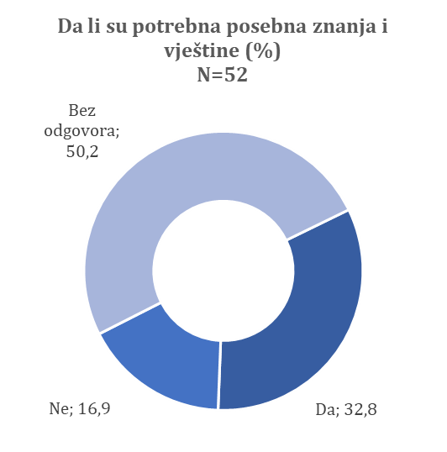
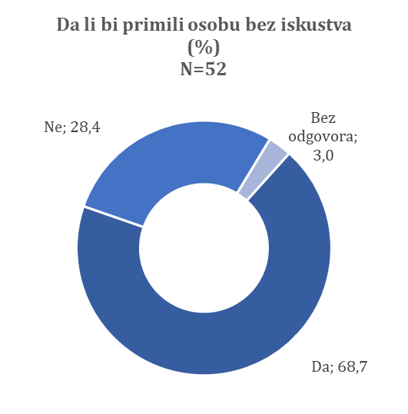
Potrebna radna snaga – znanja, vještine i iskustvo
Za najveći broj zaposlenih nedostatak iskustva ne bi predstavljao prepreku za zapošljavanje, ipak u pojedinim slučajevima nedostatak iskustva na pozicijama menadžera i kuvara ili nedostatak konkretnih vještina poput posjedovanje vozačke za C i D kategoriju predstavlja eliminacioni faktor prilikom zapošljavanja .

Slide 28
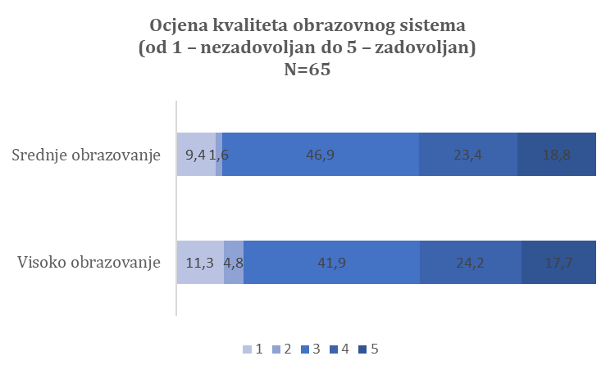
Obrazovanje i saradnja
Istraživanjem su sagledanii različiti aspekti obrazovanja, poput kvaliteta obarzovanja na srednjim i viskokoškolskim ustovama, zatim formalnog i neformalnog obrazovanja, te mogućnosti uspostavljanja saradanje sa naučno-istraživačkim i drugim ustanovama.
Reazultati istraživanja pokazuju da su privrednici umjereno zadovoljni, ocjenivši srednje obrazovanje prosječnom ocjenom 3,41, a visoko sa 3,32.

Slide 29
Obrazovanje - preporuke
Prema mišljenju nezadovoljnih ispatinika nedostaci srednjeg obrazovanja su: neusklađenost planova i programa rada, nedosatak udžbenika i korišćenje skripti, nizak nivo znanja nakon završenih škola, te shodno tome smatraju da je potrebno reformisati sistem obrazovanja.
Kada je u pitanju visoko obrazovanje, kao nedostaci su navedeni veliki broj diploma i potreba njihove provjere, zatim nizak nivo znanja nakon završenih studija, nedostatak praktičnih vještina, nedostatak akademskog kadra i autoriteta, te shodno tome smatraju da je potrebno reformisati sistem obrazovanja.
Ispitanici su stava da u pogledu formalnog obrazovanja potrebno uskladiti formalno znanje sa iskustvom, odnosno praktičnim dijelom. Takođe, istakli su potrebu unapređenja nastavničkog kadra i rukovođenje obrazovnim institucijama.
U dijelu neformalnog obrazovanja, ispitanici smatraju da je potrebno organizovaiti što više specifičnih obuka za posao, uvođenje prakse radi sticanja praktičnog iskustva, te organizovanje seminara i radionica u cilju sticanja vještina i unapređenja postojećeg znanja u određenim oblastima.

Slide 30
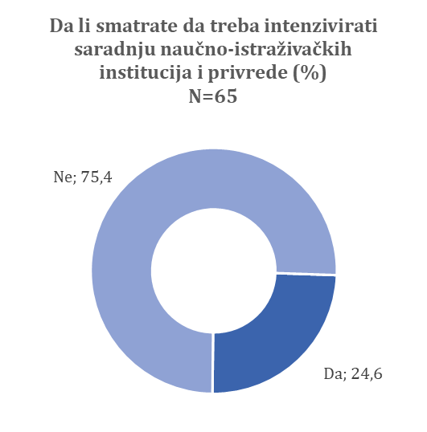
Saradnja naučno-istraživačkih i akademskih institucija i privrede
Prema mišljenju nešto manje od 1/4 privrednika u narednom periodu je potrebno intenzivirati saradnju naučno-istraživačkih i akademskih institucija sa privredom.
Kao potencijalni partneri za sradnju prepoznati su fakulteti za infomacione tehnologije (UCG) u dijelu informatike i programiranja, zatim Biotehnički fakutet (UCG) u oblasti poljoprivredne i organske proizvodnje, Fakultet za prehrambenu tehnologiju, bezbjednost hrane i ekologiju (UDG) u dijelu prehrambene industrije, Fakultet za turizam i hotelijerstvo (UCG), kao i Ekonomski i Pravni fakultet (UCG).
Takođe, privrednici su istakli interesovanje za uspostavljanje saradnje sa SMŠ 25. maj Tuzi u cilju uspostavljanja saradnje za različite vidove obuka.

Slide 31
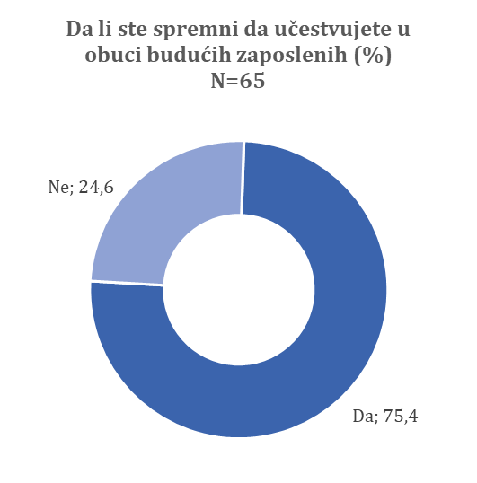
Obuka budućih zaposlenih i način saradnje
Prema rezultatima istraživanja, 3/4 ispitanika je iskazalo spremnost da učestvuje u obukama budućih zaposlenih u cilju sticanja novih znanja i osposobljavanja zaposlenih za radno mjesto.
Najveći broj ispitanika je iskazao spremnost za učešće u obuci novih zaposlenih u vidu saradnje u obuci zaposlenih navedeni su specifičnih obuka (53,1%), zatim organizovanje prakse (26,5%), obuka kod poslodavca (24,5%), sezonski rad (14,3%) i učešće na seminarima (12,2%).
Ograničena finansijska sredstva u velikoj mjeri utiču na mogućnost stipendiranja učenika ili studenata, tako da ovaj vid razvoja ljudskih resursa nije prepoznat kod privrednika.

Slide 32
Komuna e Tuzit
Opština Tuzi
Hvala na pažnji!
01. septembar, 2024

